Slide 1
Smart Wear on Your Route
Huỳnh Quang Thảo – SE60963 – Team Leader
Trần Thanh Ngoan – SE
Nguyễn Trung Nam – SE
Ngô Tiến Đạt – SE
Supervisor:
Mr. Kiều Trọng Khánh

Slide 2


Scenario
Khương
Công Viên Tao Đàn
Notes:
Mở dau. Toi xin dưa ra mot kich ban nhu sau: Khuong la mot doanh nhan ban ron di cong tac thường xuyên nên có rất ít thời gian để về thăm gia đình. Hom nay Khuong ve nuoc và muốn thu xếp thời gian để gặp gia đình và bạn gái. Hien tai Khuong dang làm việc tại công ty o gần cong vien tao dan.

Slide 3

Scenario
Khương
Công Viên Tao Đàn
Bạn gái
Bến xe quận 8
Notes:
Khuong co mot nguoi ban gai đã lâu chưa gặp. Nha bạn gái o ben xe quan 8 ….

Slide 4

Scenario
Khương
Bà Nội
VinCom Lê Thánh Tôn
Công Viên Tao Đàn
Bạn gái
Bến xe quận 8
Notes:
Khương cũng cần qua nhà bà nội . Để tặng quà cho bà nội. Bà nội của khương sống ở ....

Slide 5

Scenario
Bà Nội
Khương
VinCom Lê Thánh Tôn
Công Viên Tao Đàn
Mẹ
Bạn gái
Bến xe quận 8
280 Nguyễn Đình Chiểu
Notes:
Và cuối cùng Khuong muốn qua nha me de ban việc cưới vợ

Slide 6

Scenario
Best Order ?
Notes:
Vì là một người bận rộn, thời gian có hạn nên Khương muốn tiết kiệm thời gian.
Khưong ko bik thứ tự đi như thế nào là tốt nhất để vừa tiết kiệm thời gian và gặp mọi người sớm nhất có thể.

Slide 7


Problem
Google Map
Notes:
Khương thử sử dụng google map. Hiện tại Google map hỗ trợ tìm kiếm đường đi bằng xe máy nhưng chỉ qua hai điểm.

Slide 8

Problem
Google Map
Search > 2 points
Notes:
Tuy nhiên, lại ko hỗ trợ việc tìm kiếm nhiều hơn hai điểm.

Slide 9

Solution
2 points
Street Route
Notes:
Để giúp Khương, nhóm chúng tôi đã phát triển một ứng dụng tìm kiếm đường đi = xe máy.
Hệ thống của chúng tôi ngoài việc hỗ trợ việc tìm kiếm 2 điểm.

Slide 10
Solution
> 2 points
2 points
Street Route
Notes:
Đồng thời chúng tôi cũng cung cấp chức năng tìm kiếm nhiêu hơn 2 điểm. Cụ thể là (từ 2 – 4 điểm). Cho phép người dùng chọn có tối ưu hay không có tối ưu.

Slide 11
Solution
> 2 points
2 points
> 2 points optimize
Street Route
Notes:
Nhiều hơn hai điểm optimize

Slide 12
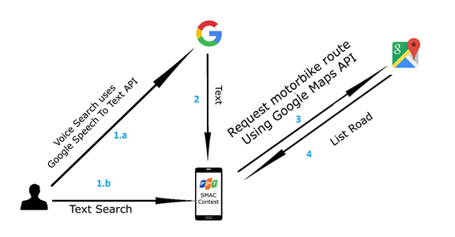
Architecture
Notes:
Tôi xin trình bày về kiến trúc….và thứ tự hệ thống tìm kiếm cho xe máy như sau:.
Thứ nhất chúng tôi có thể search đường đi bằng giọng nói hoặc là bằng text.
Nếu bằng giọng nói thì sẽ gửi lên google API và trả về địa chỉ dạng text.
Tiếp tục hệ thống sẽ sử dụng google map api để tìm kiếm đường đi.

Slide 13
Algorithm
Notes:
Gỉa sử Anh Khương muốn tìm đường đi cho xe máy qua 4 điểm tối ưu. Hệ thống của chúng tôi sẽ giải quyết như sau:

Slide 14
Algorithm
Start | Middle 1 | Middle 2 | End
Khương | Bạn gái | Mẹ | Bà nội
Khương | Mẹ | Bạn gái | Bà nội
Khương | Bàn nội | Mẹ | Bạn gái
Khương | Mẹ | Bà nội | Bạn gái
Khương | Bà nội | Bạn gái | Mẹ
Khương | Bạn gái | Bà nội | Mẹ
Notes:
Hệ thống chung toi sẽ liệt kê hết tất cả các trường hợp có thể gửi lên google API…sau đó xử lý nhưng kết quả đó để chọn ra đường đi tốt nhất.

Slide 15
Best Result
Notes:
Giả sử kết quả tốt nhất là Khương sẽ đi qua nhà bạn gái, sau đó qua nhà me và cuối cùng là nhà bà nội.
Để hiển thị đường đi tốt nhất này..chúng tôi xây dựng các class. chúng tôi tạo ra một class step để chứa các hướng dẫn từng bước.
Và một class leg. Để chứa kết quả đường đi của 2 điểm.

Slide 16
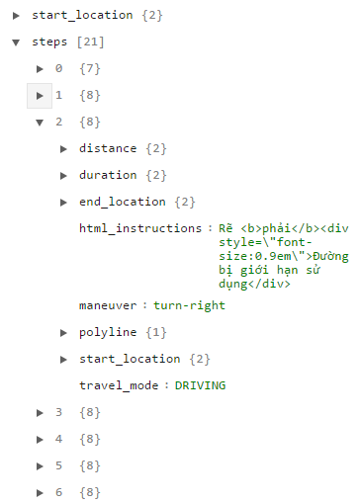
Step
Step
Notes:
Chúng tôi xây dựng class Step dựa trên kết quả json trả về từ Google API

Slide 17
Step
Step
Distance

Slide 18
Step
Step
Distance
Duration

Slide 19
Step
Step
Distance
Duration
Instructions
Notes:
Instruction: hướng dẫn cách đi của step hiện tại

Slide 20
Step
Step
Distance
Duration
Instructions
Maneuver
Notes:
Maneuver: hướng dẫn tổng quát của step hiện tại

Slide 21
Step
Step
Distance
Duration
Instructions
Maneuver
Polyline
Notes:
Polyline : toạ độ các điểm để vẽ đường đi một step.

Slide 22
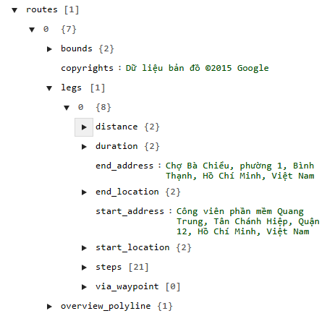
Leg
Leg
Notes:
Tiếp tục chúng tôi xin trình bày cách xây dựng class Leg

Slide 23
Leg
Leg
Distance

Slide 24
Class Diagram
Leg
Distance
Duration

Slide 25
Leg
Leg
Distance
Duration
StartAddress

Slide 26
Leg
Leg
Distance
Duration
StartAddress
EndAddress

Slide 27
Leg
Leg
Distance
Duration
StartAddress
EndAddress
OverviewPolyline
Notes:
OverviewPolyline: toạ độ các điểm vẽ nên leg đó

Slide 28

Class Diagram
1
$$∞$$
Leg
Step
Distance
Duration
StartAddress
EndAddress
OverviewPolyline
Distance
Duration
Instructions
Maneuver
Polyline

Slide 29
Demo four points optimize
Start location: Công Viên Tao Đàn
First middle location: 280 Nguyễn Đình Chiểu
Second middle location: VinCom Lê Thánh Tôn
End location: Bến xe quận 8
Notes:
Chúng tôi sẽ bắt đầu demo 4 điểm xe máy tối ưu với thứ tự các điểm như trình bày:
(bật thiệt bị demo)

Slide 31
Scenario
After search motor route by Wi-Fi at home. Mr. Khuong start his trip.

Slide 32
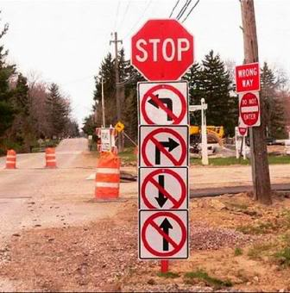
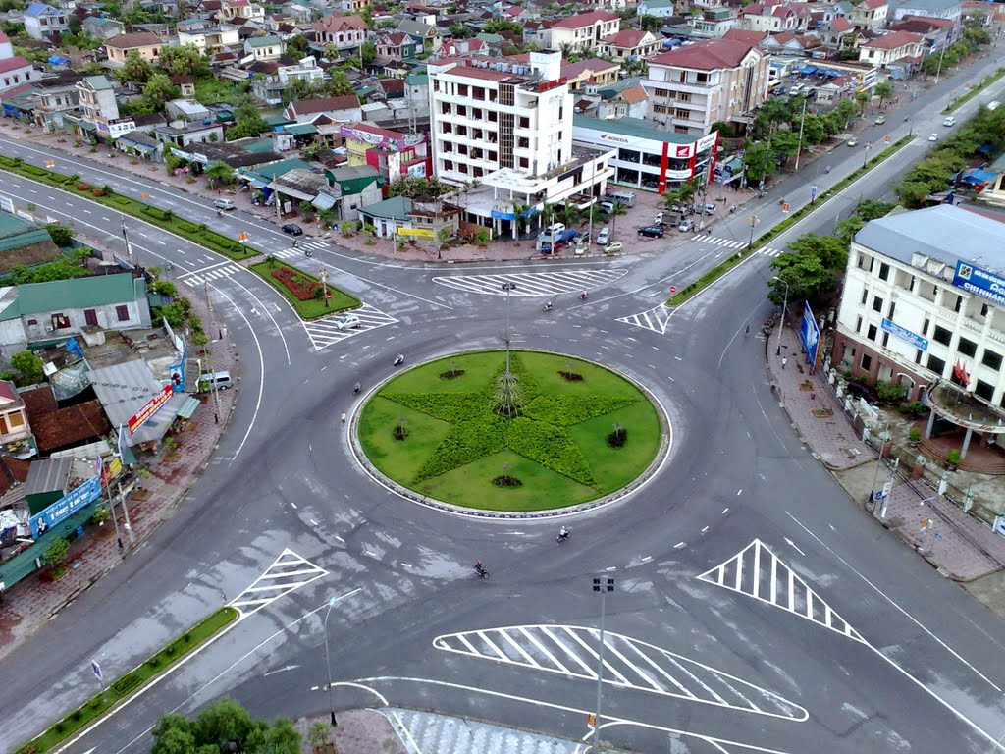
Problem
Mr. Khuong doesn’t know what he should do, when he is driving. Mr. Khuong doesn’t know where he should turn, when he meets corner.
And he doesn’t has 3G to view map.

Slide 33
Solution
Provide application has:
- Offline map, don’t need 3G to view map.
- Auto detect and notify at each motorbike turn.

Slide 34
Distance from point to segment algorithm

Slide 35
A
B

Slide 36
C
A
B

Slide 37
C
A
B

Slide 38
C
d
A
B

Slide 39
A
B
C

Slide 40
A
B
C

Slide 41
A
B
C

Slide 42
A
B
d
C

Slide 43
Notify detect algorithm

Slide 44
E
A
C
D
B

Slide 45
E
A
C
D
B

Slide 46
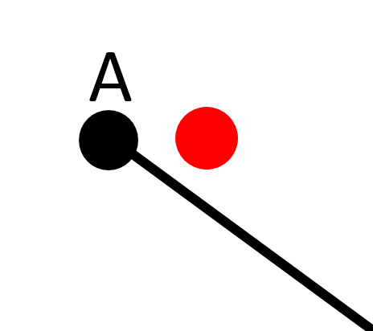
E
A
C
D
B

Slide 47
E
A
C
D
B

Slide 48
E
A
C
D
B

Slide 49
E
A
C
D
B

Slide 50
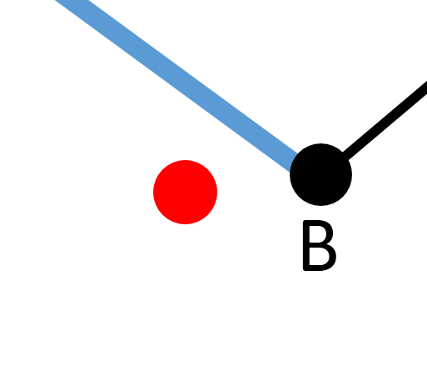
E
A
C
D
B

Slide 51
E
A
C
D
B

Slide 52
E
A
C
D
B

Slide 53
Notify: prepare to turn left
E
A
C
D
B

Slide 54
E
A
C
D
B

Slide 55
Notify: prepare to turn right
E
A
C
D
B

Slide 56

Problem
Now, Mr. Khuong has application, which help him to know what he should do.
But theft is everywhere. And Mr. Khuong is timid, suspicious, afraid man. He doesn’t want to lost his mobile.

Slide 57
Solution
Provide application on smart wear.
Help user view map and see notification.

Slide 58
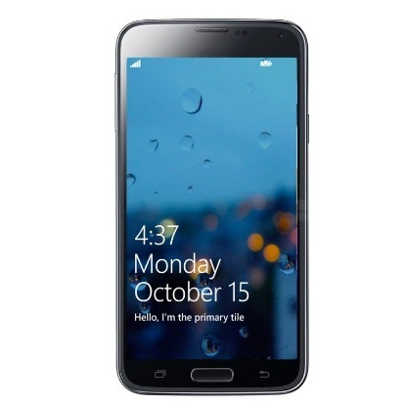
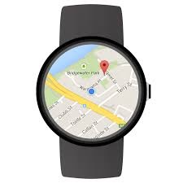
architecture
Pair
Bluetooth

Slide 59
architecture
Synchronize

Slide 60
architecture
Message API

Slide 61
architecture
Data API
Message API

Slide 62
architecture
Data API
Message API
Data Map

Slide 63
DEMO
Navigate each turn on motorbike
Notify to user
Notify to wear

Slide 64

Problem
Smart wear is too small to view detail information
Not everyone has smart wear.
Price of android wear is not cheap.

Slide 65

Solution
Provide notify by sound function.

Slide 66
architecture
List notify string

Slide 67
architecture
List notify string
Select Download button

Slide 68
architecture
List notify string
Select Download button
FPT Service

Slide 69
architecture
List notify string
Select Download button
FPT Service
Return sound file to mobile

Slide 70
architecture
List notify string
Select Download button
FPT Service
Save to storage
Return sound file to mobile

Slide 71
DEMO
Download audio files to mobile device
Start tracking and notify
At each turn will have sound notify

Slide 72
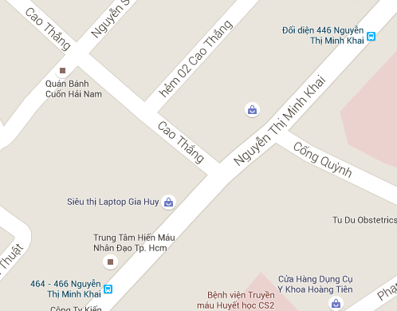
Scenario
Nickname of Mr. Khuong is “Khuong không sợ chết”.
Mr. Khuong always drives with high speed.

Slide 73
Scenario
Nickname of Mr. Khuong is “Khuong không sợ chết”.
Mr. Khuong always drives with high speed.

Slide 74
Scenario
He is notified when he near next turn.
Notify: prepare to turn left

Slide 75
Scenario
But he passes it and keeps go straight.
He doesn't know that he has lost then he still drives.

Slide 76
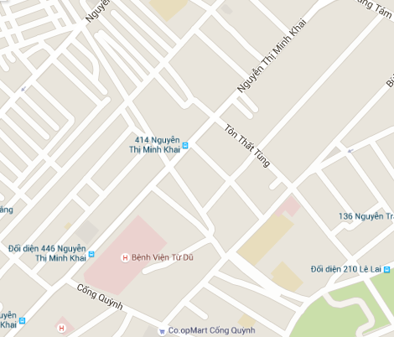

Scenario
He has far away from right route when he checks map again.

Slide 77
Problem
Don’t has any application that allow users know if they are going to the wrong route.

Slide 78
Solution
Provide detect wrong route function.
Help users know if they are going to wrong route.
User can search again to get right route.

Slide 79
Detect wrong way algorithm

Slide 80
E
A
C
D
B

Slide 81
Notify: wrong way
E
A
C
D
B

Slide 82
E
A
C
D
B

Slide 83
E
A
50
C
D
B

Slide 84
E
A
50
C
45
D
B

Slide 85
E
A
50
C
20
45
D
B

Slide 86
E
A
50
C
20
15
45
D
B

Slide 87
E
50
13
A
C
20
15
45
D
B

Slide 88
E
A
C
D

Slide 89
E
A
C
D

Slide 90
Notify:
E
A
C
D

Slide 91
Scenario
Notes:
Thứ tự đi như thế nào để đi đến nhà 3 người với tuyết đường tốt nhất,

Slide 92
Scenario
Best Order ?
Notes:
Thứ tự đi như thế nào để đi đến nhà 3 người với tuyết đường tốt nhất,

Slide 93


Problem
Google Map
Search > 2 points
Bus Map

Slide 94
Solution
2 points
Street Route
Notes:
The system allow search motorbike route thought some locations (from two to four) on the mobile application and suggest optimal paths.

Slide 95
Solution
> 2 points
2 points
Street Route
Notes:
The system allow search motorbike route thought some locations (from two to four) on the mobile application and suggest optimal paths.

Slide 96
Solution
> 2 points
2 points
> 2 points optimize
Street Route
Notes:
The system allow search motorbike route thought some locations (from two to four) on the mobile application and suggest optimal paths.

Slide 97
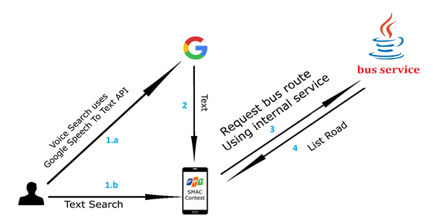
Architecture
Notes:
Tôi xin trình bày về kiến trúc….và thứ tự hệ thống hoạt động.
Thứ nhất chúng ta có thể search đường đi bằng giọng nói hoặc là bằng text.
Nếu bằng giọng nói thì sẽ gửi lên google API và trả về địa chỉ dạng text.
Tiếp tục hệ thống sẽ gửi request lên bus service do chúng tôi hiện thực sẽ trả về list của các result.
Tiếp tục hệ thống sẽ gửi requesst lên FPT service để lấy các file hướng dẫn đường ở dạng audio.
Tiếp tục hệ thống sẽ treaminze dữ liệu qua lại giữa wear và mobile
Người sử dụng có thể sử dụng chức năng giọng nói gửi lên google API trả về text hoặc là search bằng text.
Sau đó gửi

Slide 98
Building Entity

Slide 99
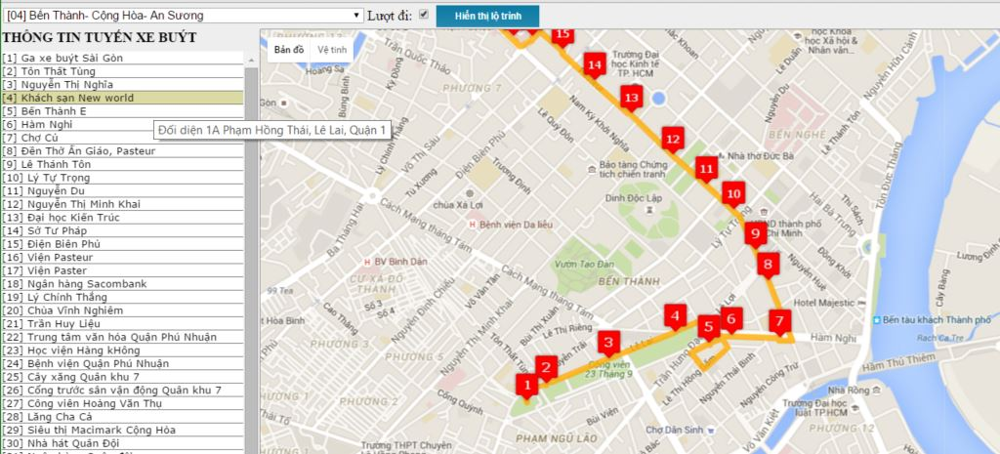
BUSES ROUTE INFORMATION
http://route.buyttphcm.com.vn/routeoftrunk.aspx

Slide 100
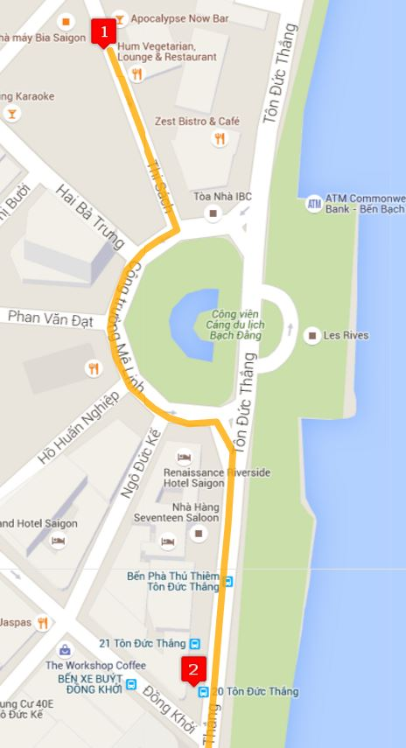
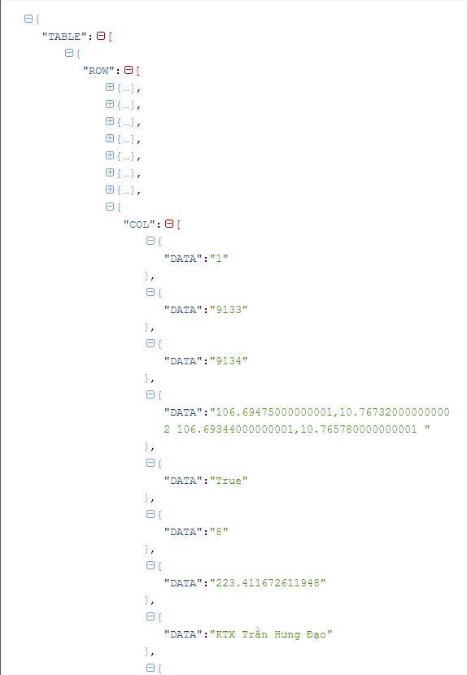
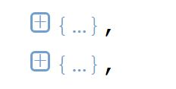
http://mapbus.ebms.vn/ajax.aspx?action=listRouteStations&rid=1&isgo=true

Slide 101
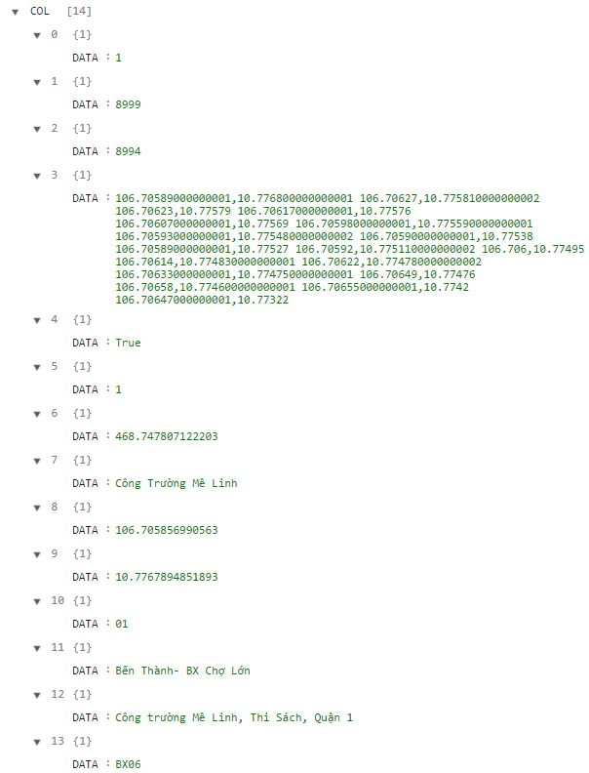
http://mapbus.ebms.vn/ajax.aspx?action=listRouteStations&rid=1&isgo=true

Slide 102
Index | Sample value | Attribute
0 | 1 | Route’s id
1 | 8999 | Stop station’s ID
2 | 8994 | Stop station’s ID
3 | 106.70589000000001,10.776800000000001 | Middle points
4 | True | Turn (isgo parameter)
5 | 1 | Order in route
6 | 468.747807122203 | Distance
7 | Công Trường Mê Linh | Start station’s name
8 | 106.705856990563 | Start station’s longitude
9 | 10.7767894851893 | Start station’s latitude
10 | 01 | Bus number
11 | Bến Thành- BX Chợ Lớn | Bus name
12 | Công trường Mê Linh, Thi Sách, Quận 1 | Start station’s address
13 | BX06 | Start station’s code
http://mapbus.ebms.vn/ajax.aspx?action=listRouteStations&rid=1&isgo=true

Slide 103
ROUTE
Route: represent the route of bus.

Slide 104
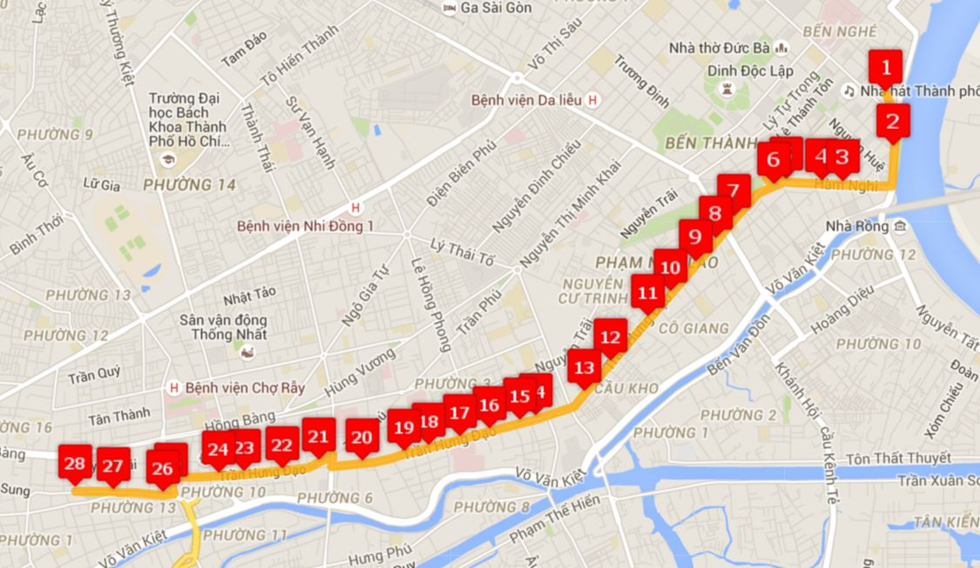

Slide 105
Index | Sample value
0 | 1
1 | 8999
2 | 8994
3 | 106.70589000000001,10.776800000000001 106.70627,10.775810000000002 106.70623,10.77579 106.70617000000001,10.77576 ...
4 | True
5 | 1
6 | 468.747807122203
7 | Công Trường Mê Linh
8 | 106.705856990563
9 | 10.7767894851893
10 | 01
11 | Bến Thành- BX Chợ Lớn
12 | Công trường Mê Linh, Thi Sách, Quận 1
13 | BX06
Route
RouteType
http://mapbus.ebms.vn/ajax.aspx?action=listRouteStations&rid=1&isgo=true

Slide 106
Index | Sample value
0 | 1
1 | 8999
2 | 8994
3 | 106.70589000000001,10.776800000000001 106.70627,10.775810000000002 106.70623,10.77579 106.70617000000001,10.77576 ...
4 | True
5 | 1
6 | 468.747807122203
7 | Công Trường Mê Linh
8 | 106.705856990563
9 | 10.7767894851893
10 | 01
11 | Bến Thành- BX Chợ Lớn
12 | Công trường Mê Linh, Thi Sách, Quận 1
13 | BX06
Route
RouteType
RouteNo
http://mapbus.ebms.vn/ajax.aspx?action=listRouteStations&rid=1&isgo=true

Slide 107
Index | Sample value
0 | 1
1 | 8999
2 | 8994
3 | 106.70589000000001,10.776800000000001 106.70627,10.775810000000002 106.70623,10.77579 106.70617000000001,10.77576 ...
4 | True
5 | 1
6 | 468.747807122203
7 | Công Trường Mê Linh
8 | 106.705856990563
9 | 10.7767894851893
10 | 01
11 | Bến Thành- BX Chợ Lớn
12 | Công trường Mê Linh, Thi Sách, Quận 1
13 | BX06
Route
RouteType
RouteNo
RouteName
http://mapbus.ebms.vn/ajax.aspx?action=listRouteStations&rid=1&isgo=true

Slide 108
STATION
Station: represent the station of bus

Slide 109
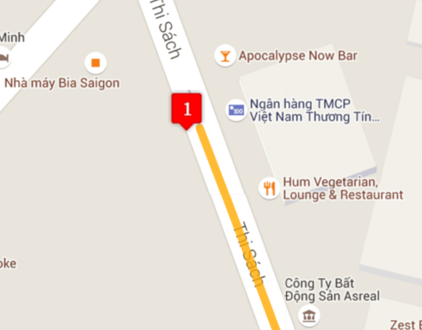

Slide 110
Index | Sample value
0 | 1
1 | 8999
2 | 8994
3 | 106.70589000000001,10.776800000000001 106.70627,10.775810000000002 106.70623,10.77579 106.70617000000001,10.77576 ...
4 | True
5 | 1
6 | 468.747807122203
7 | Công Trường Mê Linh
8 | 106.705856990563
9 | 10.7767894851893
10 | 01
11 | Bến Thành- BX Chợ Lớn
12 | Công trường Mê Linh, Thi Sách, Quận 1
13 | BX06
Station
CodeID
http://mapbus.ebms.vn/ajax.aspx?action=listRouteStations&rid=1&isgo=true

Slide 111
Index | Sample value
0 | 1
1 | 8999
2 | 8994
3 | 106.70589000000001,10.776800000000001 106.70627,10.775810000000002 106.70623,10.77579 106.70617000000001,10.77576 ...
4 | True
5 | 1
6 | 468.747807122203
7 | Công Trường Mê Linh
8 | 106.705856990563
9 | 10.7767894851893
10 | 01
11 | Bến Thành- BX Chợ Lớn
12 | Công trường Mê Linh, Thi Sách, Quận 1
13 | BX06
Station
CodeID
Street
http://mapbus.ebms.vn/ajax.aspx?action=listRouteStations&rid=1&isgo=true

Slide 112
Index | Sample value
0 | 1
1 | 8999
2 | 8994
3 | 106.70589000000001,10.776800000000001 106.70627,10.775810000000002 106.70623,10.77579 106.70617000000001,10.77576 ...
4 | True
5 | 1
6 | 468.747807122203
7 | Công Trường Mê Linh
8 | 106.705856990563
9 | 10.7767894851893
10 | 01
11 | Bến Thành- BX Chợ Lớn
12 | Công trường Mê Linh, Thi Sách, Quận 1
13 | BX06
Station
CodeID
Street
Latitude
http://mapbus.ebms.vn/ajax.aspx?action=listRouteStations&rid=1&isgo=true

Slide 113
Index | Sample value
0 | 1
1 | 8999
2 | 8994
3 | 106.70589000000001,10.776800000000001 106.70627,10.775810000000002 106.70623,10.77579 106.70617000000001,10.77576 ...
4 | True
5 | 1
6 | 468.747807122203
7 | Công Trường Mê Linh
8 | 106.705856990563
9 | 10.7767894851893
10 | 01
11 | Bến Thành- BX Chợ Lớn
12 | Công trường Mê Linh, Thi Sách, Quận 1
13 | BX06
Station
CodeID
Street
Latitude
Longitude
http://mapbus.ebms.vn/ajax.aspx?action=listRouteStations&rid=1&isgo=true

Slide 114
Index | Sample value
0 | 1
1 | 8999
2 | 8994
3 | 106.70589000000001,10.776800000000001 106.70627,10.775810000000002 106.70623,10.77579 106.70617000000001,10.77576 ...
4 | True
5 | 1
6 | 468.747807122203
7 | Công Trường Mê Linh
8 | 106.705856990563
9 | 10.7767894851893
10 | 01
11 | Bến Thành- BX Chợ Lớn
12 | Công trường Mê Linh, Thi Sách, Quận 1
13 | BX06
Station
CodeID
Street
Latitude
Longitude
Name
http://mapbus.ebms.vn/ajax.aspx?action=listRouteStations&rid=1&isgo=true

Slide 115
PATHINFO
PathInfo: represent the path between two stations

Slide 117
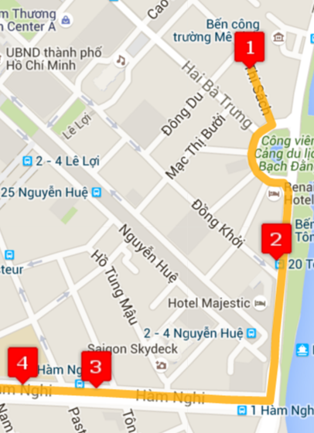
Index | Sample value
0 | 1
1 | 8999
2 | 8994
3 | 106.70589000000001,10.776800000000001 106.70627,10.775810000000002 106.70623,10.77579 106.70617000000001,10.77576 ...
4 | True
5 | 1
6 | 468.747807122203
7 | Công Trường Mê Linh
8 | 106.705856990563
9 | 10.7767894851893
10 | 01
11 | Bến Thành- BX Chợ Lớn
12 | Công trường Mê Linh, Thi Sách, Quận 1
13 | BX06
PathInfo
PathInfoNo
1
2
3
http://mapbus.ebms.vn/ajax.aspx?action=listRouteStations&rid=1&isgo=true

Slide 118
Index | Sample value
0 | 1
1 | 8999
2 | 8994
3 | 106.70589000000001,10.776800000000001 106.70627,10.775810000000002 106.70623,10.77579 106.70617000000001,10.77576 ...
4 | True
5 | 1
6 | 468.747807122203
7 | Công Trường Mê Linh
8 | 106.705856990563
9 | 10.7767894851893
10 | 01
11 | Bến Thành- BX Chợ Lớn
12 | Công trường Mê Linh, Thi Sách, Quận 1
13 | BX06
PathInfo
PahtInfoNo
MiddlePoints
http://mapbus.ebms.vn/ajax.aspx?action=listRouteStations&rid=1&isgo=true

Slide 119
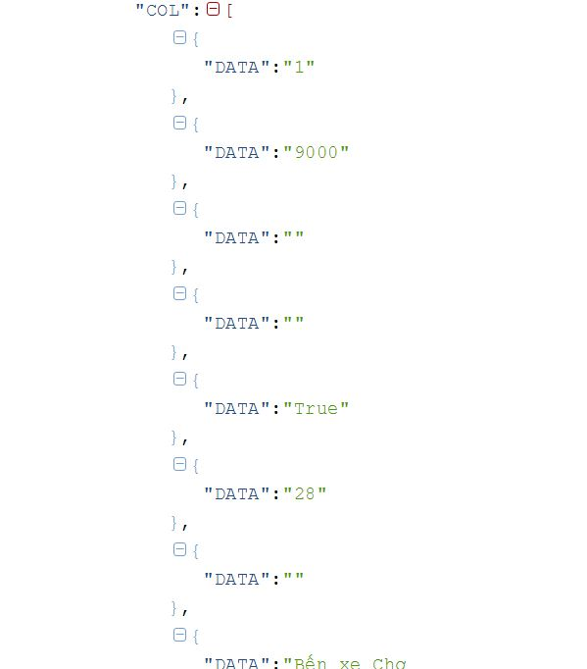
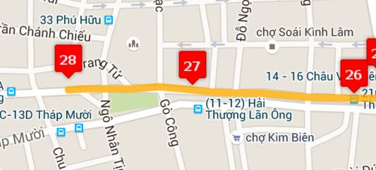

Slide 120



Station
CodeID
Street
Latitude
Longitude
Name
PathInfo
FromStationID
ToStationID
RouteID
PahtInfoNo
MiddlePoints
Route
RouteType
RouteNo
RouteName
$$∞$$
start
1
1
includes
$$∞$$
$$∞$$
stop
0..1

Slide 121
TRIP
Trip: represent start time and end time of route.

Slide 122
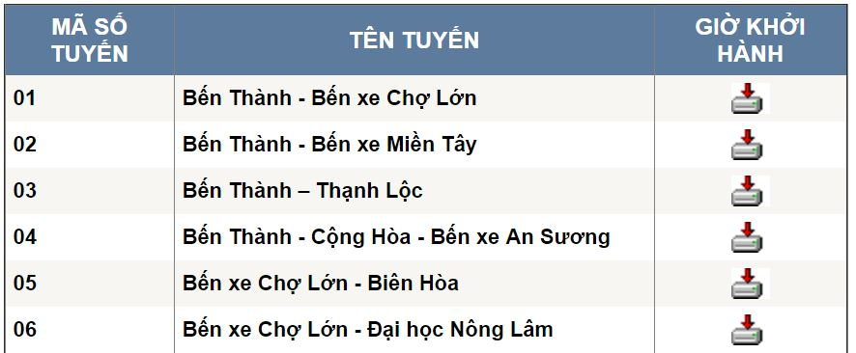
BUSES TRIP INFORMATION
http://buyttphcm.com.vn/TTLT.aspx

Slide 123
Route
RouteType
RouteNo
RouteName
http://buyttphcm.com.vn/TTLT.aspx

Slide 124
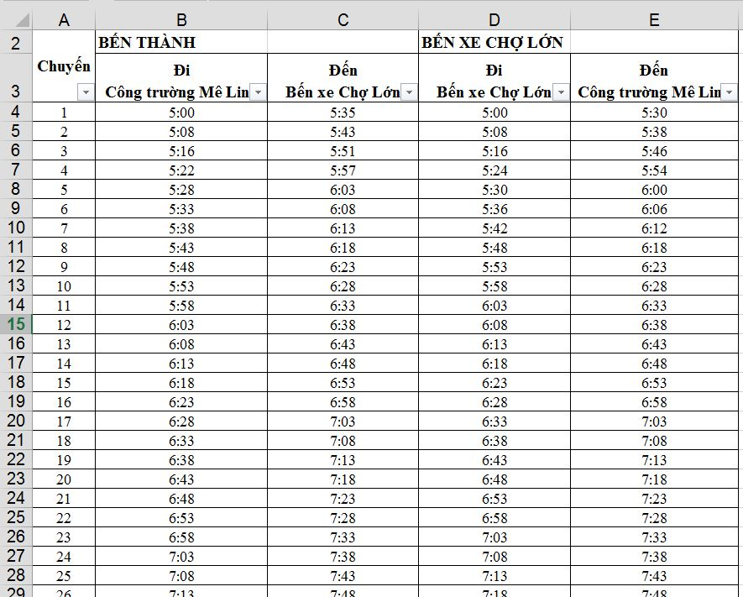
Time of route depart
Time of route return

Slide 125

Route
RouteType
RouteNo
RouteName
1
includes
$$∞$$
Trip
RouteID
Time of route depart
Time of route return

Slide 126
Time of route depart
Time of route return
Trip
RouteID
TripNo

Slide 127
Time of route depart
Time of route return
Trip
RouteID
TripNo
StartTime

Slide 128
Time of route depart
Time of route return
Trip
RouteID
TripNo
StartTime
EndTime

Slide 129



Station
CodeID
Street
Latitude
Longitude
Name
PathInfo
FromStationID
ToStationID
RouteID
MiddlePoints
PathInfoNo
Route
RouteType
RouteNo
RouteName
1
$$∞$$
start
1
includes
$$∞$$
$$∞$$
stop
1
1
includes
$$∞$$
Trip
RouteID
TripNo
StartTime
EndTime

Slide 130
Raptor algorithm
Algorithm for searching shortest route between two point

Slide 131
Preparation
Convert problem from finding shortest route between 2 arbitrary points to shortest route between 2 stations

Slide 133

S
T

Slide 134
S
20m
T

Slide 135
S
20m
5m
T

Slide 136
S
20m
5m
15m
T

Slide 137
S
20m
5m
15m
20m
T

Slide 138
S
20m
5m
15m
20m
T
15m

Slide 139
S
20m
5m
15m
20m
T
15m
5m

Slide 140
Raptor algorithm

Slide 141

55
24
5
4
6
18
1
27
2
3

Slide 142
K=0 | 1(S) | 2 | 3 | 4 | 5 | 6(E)
Initialize State
55
24
18
INF
INF
INF
4
5
6
INF
1
27
INF
INF
2
3

Slide 143
K=0 | 1(S) | 2 | 3 | 4 | 5 | 6(E)
Trace | NULL | NULL | NULL | NULL | NULL | NULL
Initialize State
55
24
18
INF
INF
INF
4
5
6
INF
1
27
INF
INF
2
3

Slide 144
K=0 | 1(S) | 2 | 3 | 4 | 5 | 6(E)
Trace | NULL | NULL | NULL | NULL | NULL | NULL
Improve Station
Initialize State
55
24
18
INF
INF
INF
4
5
6
INF
1
27
INF
INF
2
3

Slide 145
K=0 | 1(S) | 2 | 3 | 4 | 5 | 6(E)
Trace | NULL | NULL | NULL | NULL | NULL | NULL
Improve Station
55
Initialize State
24
18
INF
INF
INF
4
5
6
8:00
1
27
INF
INF
2
3

Slide 146
K=0 | 1(S) | 2 | 3 | 4 | 5 | 6(E)
Trace | NULL | NULL | NULL | NULL | NULL | NULL
Improve Station (1)
Initialize State
55
24
18
INF
INF
INF
4
5
6
8:00
1
27
INF
INF
2
3

Slide 147
K=1 | 1(S) | 2 | 3 | 4 | 5 | 6(E)
Trace | NULL | NULL | NULL | NULL | NULL | NULL
Improve Station (1)
Process Station: 1
Running State
55
24
18
INF
INF
INF
4
5
6
8:00
1
27
INF
INF
2
3

Slide 148
K=1 | 1(S) | 2 | 3 | 4 | 5 | 6(E)
Trace | NULL | NULL | NULL | NULL | NULL | NULL
Improve Station (1)
Process Station: 1
Process Route: 27
55
24
18
INF
INF
INF
4
5
6
8:00
1
27
INF
INF
2
3

Slide 149
K=1 | 1(S) | 2 | 3 | 4 | 5 | 6(E)
Trace | NULL | NULL | NULL | NULL | NULL | NULL
Improve Station (1)
Process Station: 1
Process Route: 27
55
24
18
INF
INF
INF
4
5
6
8:00
1
27
INF
INF
8:05
2
3
8:10
8:15

Slide 150
K=1 | 1(S) | 2 | 3 | 4 | 5 | 6(E)
Trace | NULL | NULL | NULL | NULL | NULL | NULL
Improve Station (1)
Process Station: 1
Process Route: 27
55
24
18
INF
INF
INF
4
5
6
8:00
1
27
INF
INF
8:05
2
3
8:10
8:15

Slide 151
K=1 | 1(S) | 2 | 3 | 4 | 5 | 6(E)
Trace | NULL | NULL | NULL | NULL | NULL | NULL
Improve Station (1)
Process Station: 1
Process Route: 27
55
24
18
INF
INF
INF
4
5
6
8:00
1
27
8:10
INF
8:05
2
3
8:15

Slide 152
K=1 | 1(S) | 2 | 3 | 4 | 5 | 6(E)
Trace | NULL | 1 | NULL | NULL | NULL | NULL
Improve Station (1)
Process Station: 1
Process Route: 27
55
24
18
INF
INF
INF
4
5
6
8:00
1
27
8:10
8:15
8:05
2
3

Slide 153
K=1 | 1(S) | 2 | 3 | 4 | 5 | 6(E)
Trace | NULL | 1 | 1 | NULL | NULL | NULL
Improve Station (1)
Process Station: 1
Process Route: 27
55
24
18
INF
INF
INF
4
5
6
8:00
1
27
8:10
8:15
8:05
2
3

Slide 154
K=1 | 1(S) | 2 | 3 | 4 | 5 | 6(E)
Trace | NULL | 1 | 1 | NULL | NULL | NULL
Improve Station (1) (2,3)
Process Station: 1
Process Route: 27
55
24
18
INF
INF
INF
4
5
6
8:00
1
27
8:10
8:15
8:05
2
3

Slide 155
K=1 | 1(S) | 2 | 3 | 4 | 5 | 6(E)
Trace | NULL | 1 | 1 | NULL | NULL | NULL
Improve Station (1) (2,3)
55
24
18
INF
INF
INF
4
5
6
8:00
1
27
8:10
8:15
2
3

Slide 156
K=2 | 1(S) | 2 | 3 | 4 | 5 | 6(E)
Trace | NULL | 1 | 1 | NULL | NULL | NULL
Improve Station (1) (2,3)
Process Station: 2
55
24
18
INF
INF
INF
4
5
6
8:00
1
27
8:10
8:15
2
3

Slide 157
K=2 | 1(S) | 2 | 3 | 4 | 5 | 6(E)
Trace | NULL | 1 | 1 | NULL | NULL | NULL
Improve Station (1) (2,3)
Process Station: 2
Process Route: 27, 24
55
24
18
INF
INF
INF
4
5
6
8:00
1
27
8:10
8:15
2
3

Slide 158
K=2 | 1(S) | 2 | 3 | 4 | 5 | 6(E)
Trace | NULL | 1 | 1 | NULL | NULL | NULL
Improve Station (1) (2,3)
Process Station: 2
Process Route: 27, 24
55
24
18
INF
INF
INF
4
5
6
8:00
1
27
8:10
8:15
2
3

Slide 159
K=2 | 1(S) | 2 | 3 | 4 | 5 | 6(E)
Trace | NULL | 1 | 1 | NULL | NULL | NULL
Improve Station (1) (2,3)
Process Station: 2
Process Route: 27, 24
55
24
18
INF
INF
INF
8:25
4
5
6
8:00
1
27
8:20
8:10
8:15
2
3

Slide 160
K=2 | 1(S) | 2 | 3 | 4 | 5 | 6(E)
Trace | NULL | 1 | 1 | NULL | NULL | NULL
Improve Station (1) (2,3)
Process Station: 2
Process Route: 27, 24
55
24
18
INF
INF
INF
8:25
4
5
6
8:00
1
27
8:20
8:10
8:15
2
3

Slide 161
K=2 | 1(S) | 2 | 3 | 4 | 5 | 6(E)
Trace | NULL | 1 | 1 | 2 | NULL | NULL
Improve Station (1) (2,3) (4)
Process Station: 2
Process Route: 27, 24
55
24
18
INF
8:25
INF
4
5
6
8:00
1
27
8:20
8:10
8:15
2
3

Slide 162
K=2 | 1(S) | 2 | 3 | 4 | 5 | 6(E)
Trace | NULL | 1 | 1 | 2 | NULL | NULL
Improve Station (1) (2,3) (4)
Process Station: 2
Process Route: 27, 24
55
24
18
INF
8:25
INF
4
5
6
8:00
1
27
8:10
8:15
2
3

Slide 163
K=2 | 1(S) | 2 | 3 | 4 | 5 | 6(E)
Trace | NULL | 1 | 1 | 2 | NULL | NULL
Improve Station (1) (2,3) (4)
Process Station: 3
55
24
18
INF
8:25
8:20
4
5
6
8:00
1
27
8:10
8:15
2
3

Slide 164
K=2 | 1(S) | 2 | 3 | 4 | 5 | 6(E)
Trace | NULL | 1 | 1 | 2 | 3 | NULL
Improve Station (1) (2,3) (4,5)
55
24
18
INF
8:25
8:20
4
5
6
8:00
1
27
8:10
8:15
2
3

Slide 165
K=3 | 1(S) | 2 | 3 | 4 | 5 | 6(E)
Trace | NULL | 1 | 1 | 2 | 3 | NULL
Improve Station (1) (2,3) (4,5)
Process Station: 4
Process Route: 18
55
24
18
INF
8:25
8:20
4
5
6
8:00
1
27
8:10
8:15
2
3

Slide 166
K=3 | 1(S) | 2 | 3 | 4 | 5 | 6(E)
Trace | NULL | 1 | 1 | 2 | 3 | NULL
Improve Station (1) (2,3) (4,5)
Process Station: 4
Process Route: 18
55
24
18
8
INF
8:25
8:20
4
5
6
8:30
8:35
8:40
8:00
1
27
8:10
8:15
2
3

Slide 167
K=3 | 1(S) | 2 | 3 | 4 | 5 | 6(E)
Trace | NULL | 1 | 1 | 2 | 3 | NULL
Improve Station (1) (2,3) (4,5)
Process Station: 4
Process Route: 18
55
24
18
8
INF
8:25
8:20
4
5
6
8:30
8:35
8:40
8:00
1
27
8:10
8:15
2
3

Slide 168
K=3 | 1(S) | 2 | 3 | 4 | 5 | 6(E)
Trace | NULL | 1 | 1 | 2 | 3 | 4
Improve Station (1) (2,3) (4,5)
Process Station: 4
Process Route: 18
55
24
18
8
8:40
8:25
8:20
4
5
6
8:30
8:35
8:00
1
27
8:10
8:15
2
3

Slide 169
K=3 | 1(S) | 2 | 3 | 4 | 5 | 6(E)
Trace | NULL | 1 | 1 | 2 | 3 | 4
Improve Station (1) (2,3) (4,5)
Process Station: 5
55
24
18
8
8:40
8:25
8:20
4
5
6
8:00
1
27
8:10
8:15
2
3

Slide 170
K=3 | 1(S) | 2 | 3 | 4 | 5 | 6(E)
Trace | NULL | 1 | 1 | 2 | 3 | 4
Improve Station (1) (2,3) (4,5)
Process Station: 5
Process Route: 55, 18
55
24
18
8
8:40
8:25
8:20
4
5
6
8:00
1
27
8:10
8:15
2
3

Slide 171
K=3 | 1(S) | 2 | 3 | 4 | 5 | 6(E)
Trace | NULL | 1 | 1 | 2 | 3 | 4
Improve Station (1) (2,3) (4,5)
Process Station: 5
Process Route: 55, 18
55
24
18
8
8:40
8:25
8:20
4
5
6
8:25
8:30
8:00
1
27
8:10
8:15
2
3

Slide 172
K=3 | 1(S) | 2 | 3 | 4 | 5 | 6(E)
Trace | NULL | 1 | 1 | 2 | 3 | 4
Improve Station (1) (2,3) (4,5)
Process Station: 5
Process Route: 55, 18
55
24
18
8
8:40
8:25
8:20
4
5
6
8:25
8:30
8:00
1
27
8:10
8:15
2
3

Slide 173
K=3 | 1(S) | 2 | 3 | 4 | 5 | 6(E)
Trace | NULL | 1 | 1 | 2 | 3 | 5
Improve Station (1) (2,3) (4,5)
55
24
18
8
8:30
8:25
8:20
4
5
6
8:00
1
27
8:10
8:15
2
3

Slide 174
Demo bus four points optimize
Start location: Bến xe quận 8
First middle location: 280 Nguyễn Đình Chiểu
Second middle location: VinCom Lê Thánh Tôn
End location: Công Viên Tao Đàn
Notes:
Chúng tôi sẽ bắt đầu demo 4 điểm xe buyt tối ưu với thứ tự các điểm như trình bày:
(bật thiệt bị demo)

